Slide 1
Презентація
На тему:”Р.М.Рільке”
Виконав учень 11-А класу
Острожчук Богдан

Slide 2
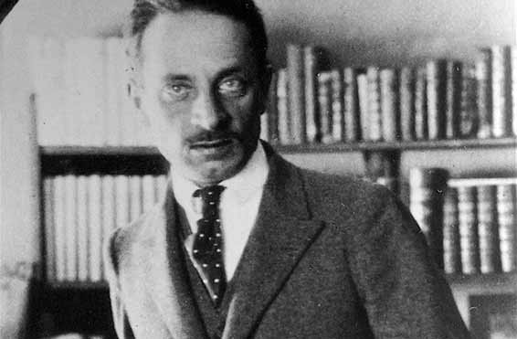

Slide 3
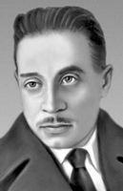
Дитинстово і юність

Slide 4
Справжнє ім'я — Рене Карл Вільгельм Йоган Йозеф Марія Рільке.
Був у батьків первістком, потім в нього з'явився молодший брат. Дитинство і юність не були щасливими — через невдалий шлюб батьків, який розпався 1884 року, коли хлопцеві було 9 років.
Мати, Софія Енц, не могла забути своєї першої дитини — рано померлої дочки, тому трактувала сина як дівчинку, навіть одягала в сукні.

Slide 5
Батько, Йозеф Рільке, мріяв про військову кар'єру, але мусив стати залізничним чиновником. Тому, всупереч волі сина, 1886 року віддав його до військової академії. 1 вересня 1886 року Рільке вступив у кадетське військове училище у Санкт-Пельтені (поблизу Відня). Тоді ж з'являються перші дитячі вірші.

Slide 6
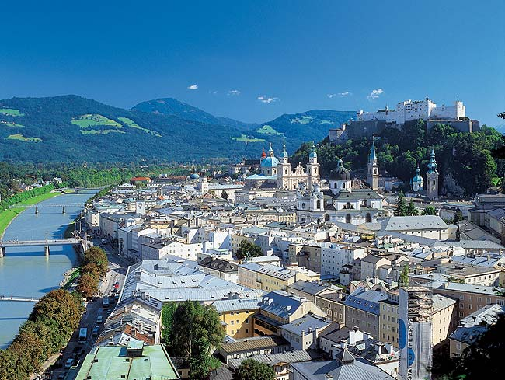

Slide 7
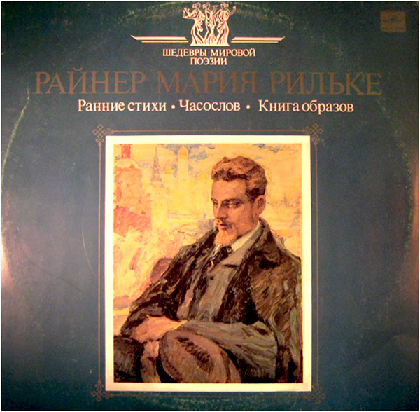
1893 — початок дружби з Валерією фон Давід-Ронфельд. 1894 — вихід першої поетичної збірки «Життя та пісні». Написані перші прозові твори, зокрема і «П'єр Дюмон».

Slide 8
1897 — Замешкування до початку жовтня: Мюнхен. Січень: Прага. Кінець березня та початок квітня — перша подорож в Італію (Арко, Венеція, Меран). Червень-серпень: Вольфратшаузен. У жовтні: переїзд у Берлін. Знайомство з Лу Андреас-Саломе. Вихід поетичної збірки «Увінчаний мріями», у Празі інсценовано п'єсу «Заморозки».

Slide 9
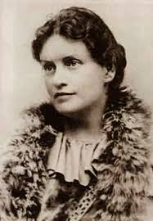
Лу Андреас-Саломе

Slide 10
Рільке і Україна

Slide 11
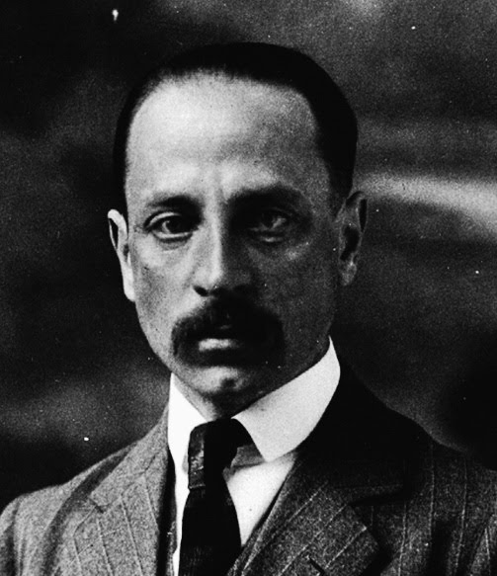
Рільке мав великий вплив на модерну поезію різних народів, у тому числі й на українську.
Враження Рільке з відвідин України 1899 і 1900 років позначилися на циклі «Книга про чернече життя», збірці «Часослов», як також на книжці коротких розповідей «Про Господа Бога та інше» (1900) (передусім два оповідання з української тематики — «Як старий Тимофій умирав співаючи» та «Пісня про правду»).

Slide 12
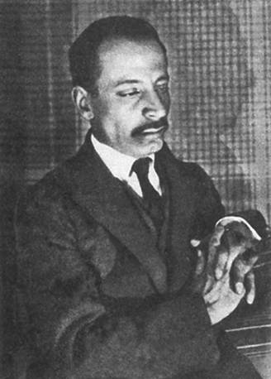
Зацікавившися тоді «Словом о полку Ігоревім», Рільке переклав його у 1902–1904 роках (опубліковано 1930 року).

Slide 13

За рік до смерті, тяжко страждаючи від невиліковної хвороби, але все одно сповнений мрій та надій на майбутнє, Райнер Рільке почав листуватися з Борисом Пастернаком і Мариною Цвєтаєвою. Свої стосунки з двома видатними російськими поетами він назвав "блуканням трьох душ, трьох зірок на небосхилі Всесвіту".

Slide 14
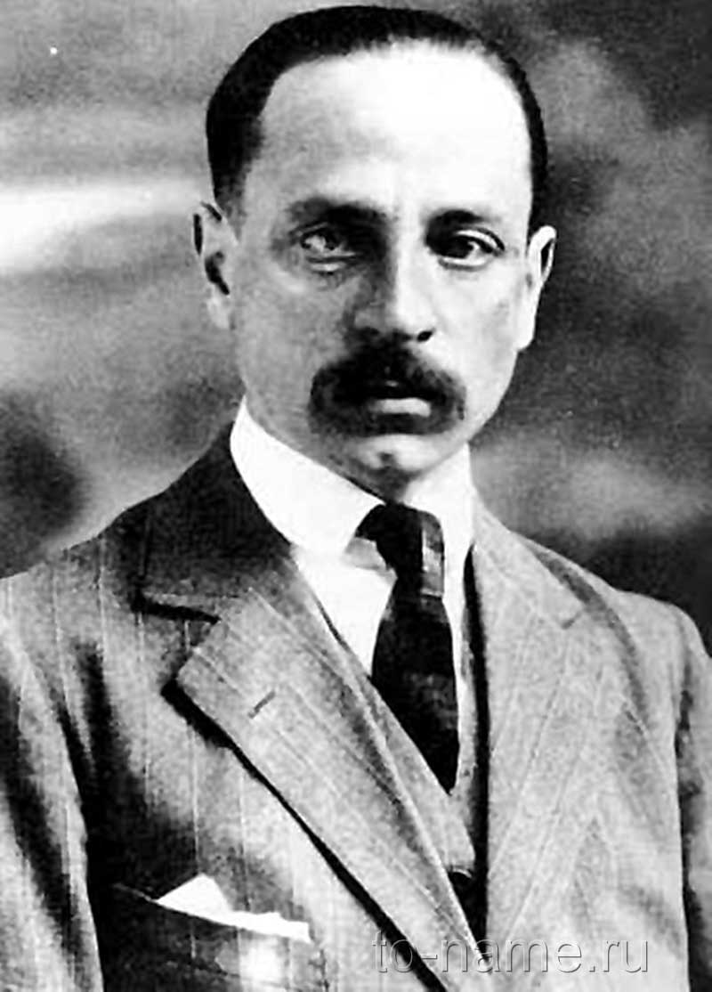
29 грудня 1926 року Райнер Марія Рільке помер у Швейцарії після тривалої боротьби з рідкісною формою невиліковної лейкемії.

Slide 15
ОСНОВНІ ТВОРИ
Поетичні збірки "Книга годин" ("Часослов") (1905), "Книга картин" (1902, 1906), "Нові поезії" (1907-1908), роман-щоденник "Записки Мальте Лаурідса Брігге" (1910), поетичні цикли "Дуїнянські елегії" (1922), "Сонети до Орфея" (1922).

Slide 16
Кінець

